Slide 1
Великая Отечественная Война
1941 – 1945
Подготовил: учитель-логопед Шамина Л.Н.
МДОУ детский сад «Росинка» г.Мышкин

Slide 2
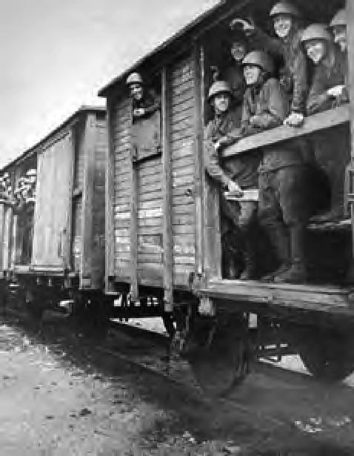
На фронт уходили отцы, старшие братья.

Slide 3
даже женщины шли на фронт, чтобы помогать раненым бойцам, быть связистами.

Slide 4
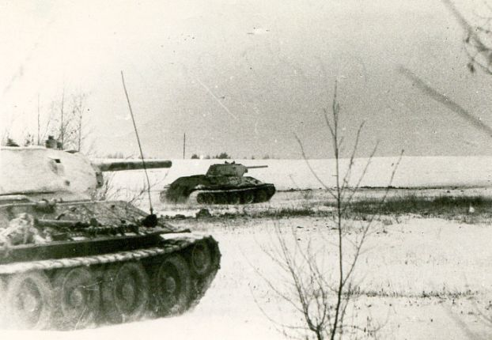
Война шла на земле...

Slide 5
...и в воздухе.

Slide 6
Особенно страшно было женщинам и детям во время атаки фашистских самолетов, когда бомбы летели с неба, и негде было укрыться от них.

Slide 7
После боев оставались разрушенные города, от домов часто ничего не оставалось.

Slide 8
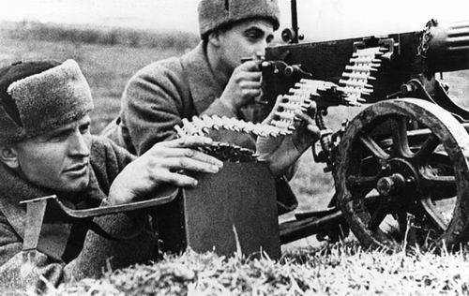
Бойцы всеми силами обороняли каждый город, каждую деревню.

Slide 9
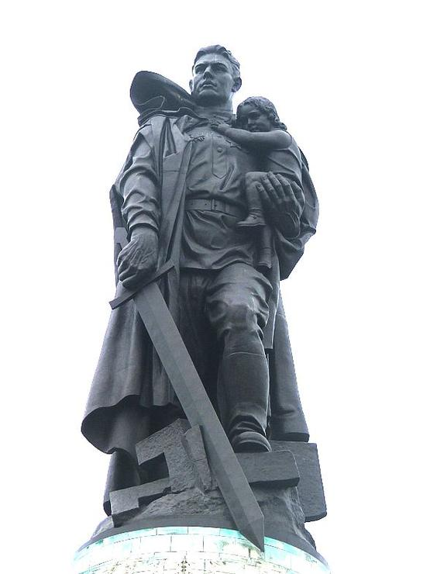

Slide 10
